Slide 1
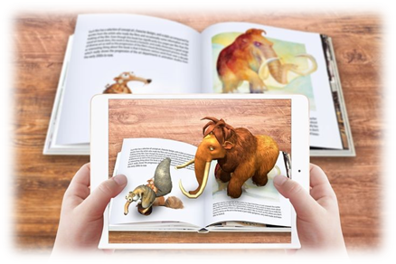
Сабақтың тақырыбы:
Виртуалды тур жобасын әзірлеу.
Практикум
11 сынып, 2-тоқсан

Slide 2
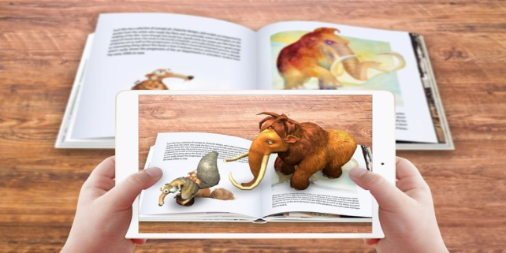
Сабақтың мақсаты:
бірінші тұлғадан көрінісі бар 3D
панорама (виртуалды саяхат) жасау;

Slide 3
Виртуалды тур жасау кезеңдері:
1.Бірінші кезекте нені және қалай көрсету қажет екендігі жайлы жоспар әзірленеді.
2.Суретке түсіру.Алынған суреттерден қолайлылары таңдалып, өңделеді.
3.Фотосуреттерден үшөлшемді объектілер жасалады.
4.Соңғы қадам-толық виртуалды тур алу үшін барлық бөліктер жиналады.

Slide 4
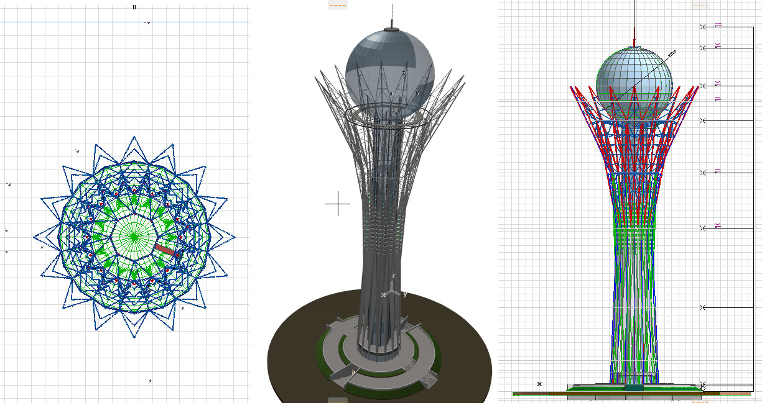
Байтерек ғимаратының түсірілім нүктелерін жоспарлау

Slide 5
Екінші кезең-суретке түсіру.
Суретке түсіру үшін Fisheye түріндегі кең бұрышты объектив немесе объективті бар цифрлық айналы камера қолданылады.

Slide 6
Қорытынды
бірінші тұлғадан көрінісі бар 3D
панорама (виртуалды саяхат) жасадық.

